Slide 1
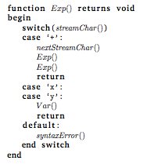
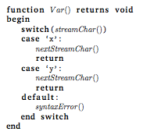
Input:
<+> x y \eof
Start!

Slide 2
Input:
<+> x y \eof
Start!

Slide 3
Input:
<+> x y \eof

Slide 4
Input:
<+> x y \eof

Slide 5
Input:
+ <x> y \eof

Slide 6
Input:
+ <x> y \eof

Slide 7
Input:
+ <x> y \eof

Slide 8
Input:
+ <x> y \eof

Slide 9
Input:
+ <x> y \eof

Slide 10
Input:
+ <x> y \eof

Slide 11
Input:
+ <x> y \eof

Slide 12
Input:
+ <x> y \eof

Slide 13
Input:
+ <x> y \eof

Slide 14
Input:
+ x <y> \eof

Slide 15
Input:
+ x <y> \eof

Slide 16
Input:
+ x <y> \eof

Slide 17
Input:
+ x <y> \eof

Slide 18
Input:
+ x <y> \eof

Slide 19
Input:
+ x <y> \eof

Slide 20
Input:
+ x <y> \eof

Slide 21
Input:
+ x <y> \eof

Slide 22
Input:
+ x <y> \eof

Slide 23
Input:
+ x <y> \eof

Slide 24
Input:
+ x <y> \eof

Slide 25
Input:
+ x <y> \eof

Slide 26
Input:
+ x <y> \eof

Slide 27
Input:
+ x y <\eof>

Slide 28
Input:
+ x y <\eof>

Slide 29
Input:
+ x y <\eof>

Slide 30
Input:
+ x y <\eof>

Slide 31
Input:
+ x y <\eof>

Slide 32
Input:
+ x y <\eof>

Slide 33
Input:
+ x y <\eof>
Done!

